Slide 1
Wiersz AAC – „Pani Jesień” Zofia Dąbrowska
Opracowanie:
mgr Dominika Modzelewska
mgr Natalia Mikos

Slide 2
Odbiorcy:
Dla dzieci całkowicie pozbawionych zdolności mówienia,
Dla dzieci wymagających języka alternatywnego,
Dla dzieci wymagających wsparcia językowego.
Cele ogólne:
Stymulacja rozwoju mowy.
Nauka rozumienia i używania alternatywnego środka komunikacji bez potrzeby stosowania mowy werbalnej.
Cele operacyjne
Dziecko:
Potrafi samodzielnie przeczytać wiersz.
Rozumie przeczytany tekst.
Wie, czym różni się jesień od innych pór roku.

Slide 3
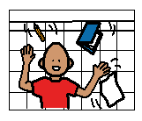
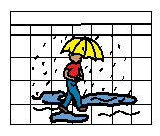
Przeszedł sobie dawno
Przeszedł sobie dawno
Śliczny, złoty wrzesień.
Przeszedł sobie dawno
Przeszedł sobie dawno
Przeszedł sobie dawno
Teraz nam październik
Dała Pani Jesień.

Slide 4
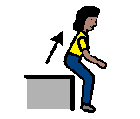
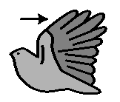
Przeszedł sobie dawno
Przeszedł sobie dawno
Słonko takie śpiące,
Coraz później wstaje,
Przeszedł sobie dawno
Przeszedł sobie dawno
Ptaszki odlatują
Hen, w dalekie kraje.

Slide 5
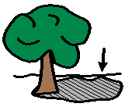
Przeszedł sobie dawno
Przeszedł sobie dawno
W cieniu pod drzewami,
Cicho śpią kasztany,
Przeszedł sobie dawno
Przeszedł sobie dawno
Każdy błyszczy pięknie,
Niby malowany.

Slide 6
Przeszedł sobie dawno
Przeszedł sobie dawno
Lecą liście z drzewa,
Różnokolorowe,
Przeszedł sobie dawno
Przeszedł sobie dawno
Te są żółto – złote,
A tamte – brązowe.

Slide 7
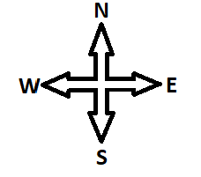
Przeszedł sobie dawno
Przeszedł sobie dawno
Słonko świeci, grzeje.
Jeszcze niby ciepło,
Przeszedł sobie dawno
Przeszedł sobie dawno
Aż tu nagle skądejś,
Wichrzysko zawieje.

Slide 8
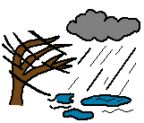
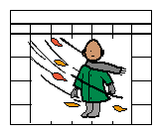
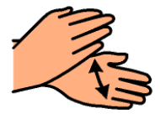
Przeszedł sobie dawno
Przeszedł sobie dawno
Chmur wielkich deszczowych,
Nazbiera, napędzi.
Przeszedł sobie dawno
Przeszedł sobie dawno
Tak się Pan listopad,
Nauwija wszędzie.

Slide 9
Przeszedł sobie dawno
Przeszedł sobie dawno
Jeszcze raz
Koniec

